Slide 1

Bases de Dados Plataforma de Vendas Online
Primeira Meta
2020/2021

Slide 2
Equipa de Trabalho
João Emanuel Sousa Moreira 2020230563 joaomoreira@student.dei.uc.pt
Tiago Severino Carneiro Lopes 2020215053 tiagolopes@student.dei.uc.pt
Tomás Cerveira da Cruz Pinto 2020224069 tomaspinto@student.dei.uc.pt

Slide 3
Tecnologias Envolvidas
Linguagens de Programação: Python, SQL
DBMS: PostgreSQL
Bibliotecas: Psycopg2-Binary, Flask, Fernet, JWT
Online BD Architect: Plataforma Onda
API test: Postman

Slide 4
Descrição do Projeto
Sistema simplificado de venda de produtos eletrónicos online
Armazenamento e processamento da informação numa base de dados
Desenvolvimento de plataforma que permite a compra e venda de produtos
Gestão de campanhas promocionais através de cupões
Direito a fórum de discussão e rating associado a cada produto
Sistema de notificações disponível para os usuários

Slide 5
Distribuição de Trabalho
A fase prematura do trabalho ainda não nos permitiu apurar todas as etapas necessárias à realização do projeto.
Nesta fase inicial permanecemos a trabalhar em conjunto
Numa fase mais avançada do trabalho iremos reunirmos para dividir tarefas e fazer testes necessários

Slide 6
Operações Possíveis
Administrador – Criar Registos / Criar campanha / Obter estatísticas das campanhas
Comprador – Registar / Autenticação / Efetuar encomenda / Deixar rating/comentário/pergunta/resposta / Consulta de info do produto / Subscrever campanha / Receber notificações
Empresa – Autenticação / Criar e atualizar produtos / Obter estatísticas de venda / Receber notificações

Slide 7
Alguns Potenciais Conflitos
Disputa conjunta pelo mesmo stock por parte de diferentes users
Credenciais de acesso repetidas para diferentes users
Gestão do número de copões disponíveis
Uso de locks para sincronizar corretamente as operações
Verificação das credencias já utilizadas na base de dados. Não permitir registos com estas credenciais
Após a aquisição de um cupão é feito um update ao número de cupões disponíveis

Slide 8
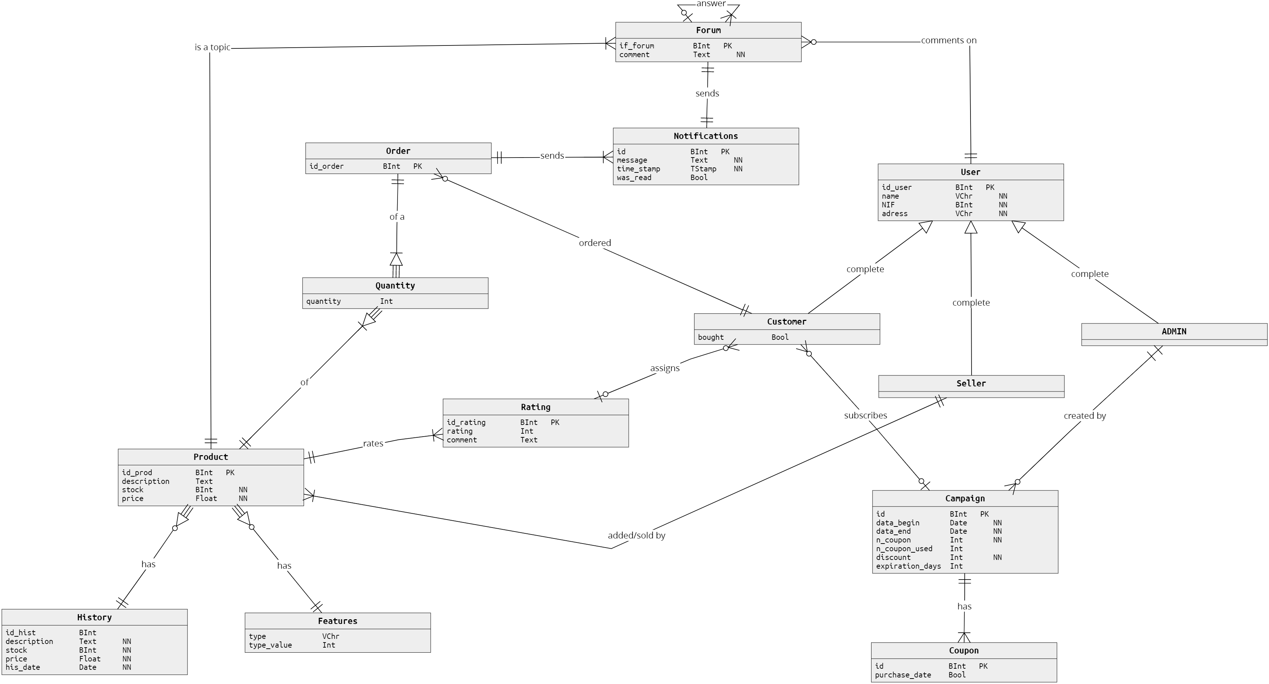
Diagrama de Entidade-Relacionamento

Slide 9
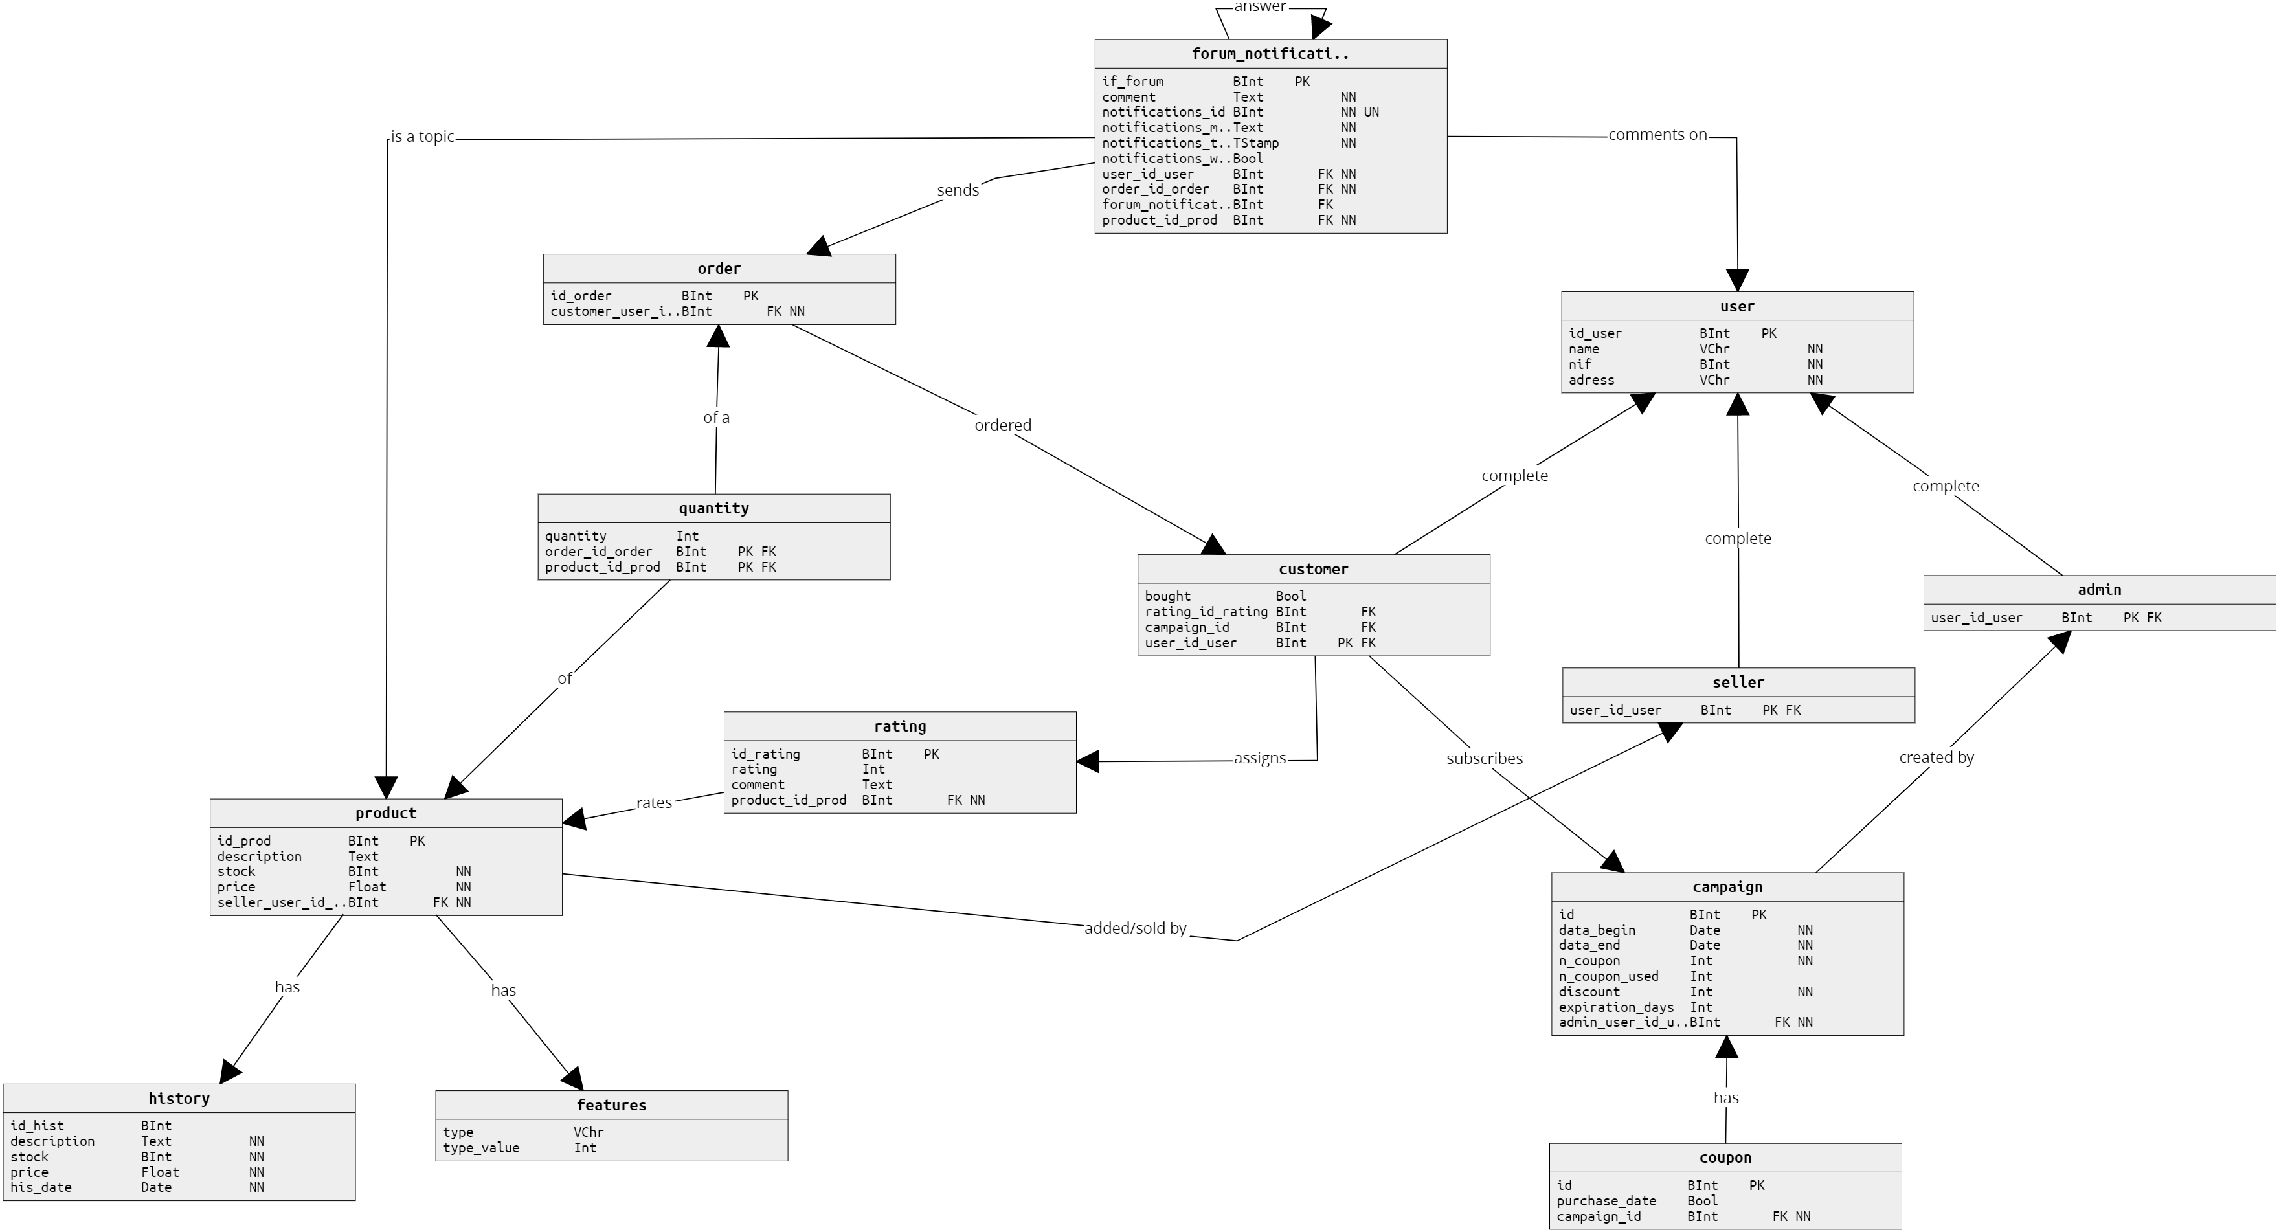
Diagrama do Modelo Relacional

